Slide 1
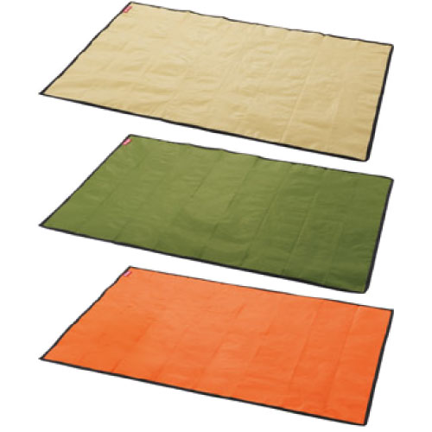
【提案書】
キャンプス ポータブルレジャーシート
特徴
フック付きの専用ポーチにコンパクトに収納できるため、持ち歩きにもとっても便利な、ネイチャーカラーのレジャーシートです。専用ポーチはバッグなどにも取り付けることが可能です。
納期
納期スペース
仕様
カラー展開 ： 3色取混ぜ
素 材 ： PP・ポリエステル
サイズ ： 使用時/600×900mm、収納時/約35×105×155mm
包 装 ： デザイン袋
生産国 ： 中国
お見積
お見積りスペース

